Slide 1
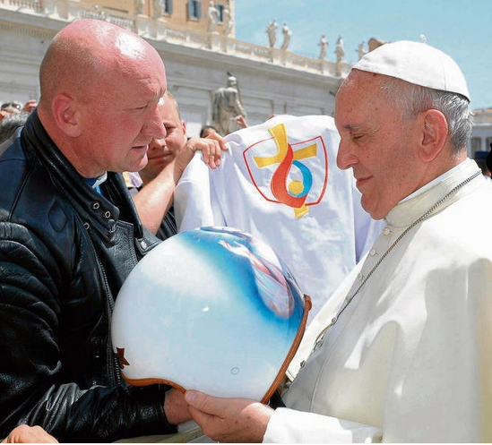
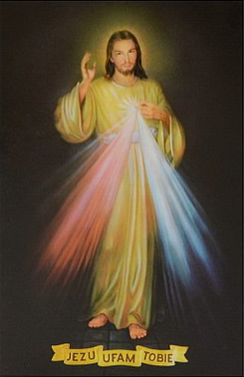
Kontynuujmy dzieło któremu pobłogosławił Papież Franciszek

Slide 2
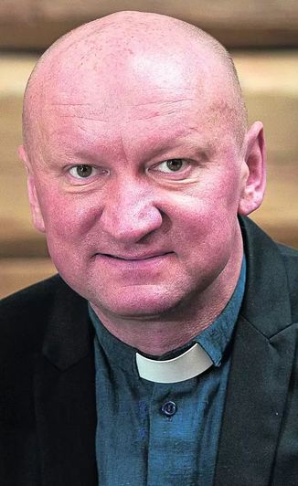
Pielgrzymka ,,Iskry Miłosierdzia,,do Rumunii 27.07-3.08.2024
Komandor ks.Adam Parszywka
Grupa wsparcia:Adam Pałka, Paweł Adamek,Aleksandra i Piotr Hanusowie, Damian Kosel , Bogusław Przęczek, Jacek Walczak , Piotr Razik , Ewa i Błażej Grabowscy , Ilona i Tomek Kowalczykowie
Trasę opracował: Andrzej Pióro

Slide 3
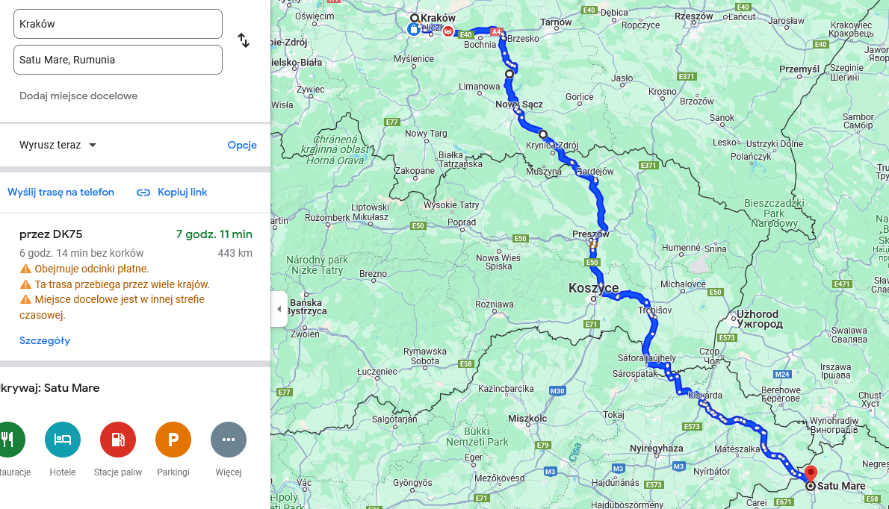
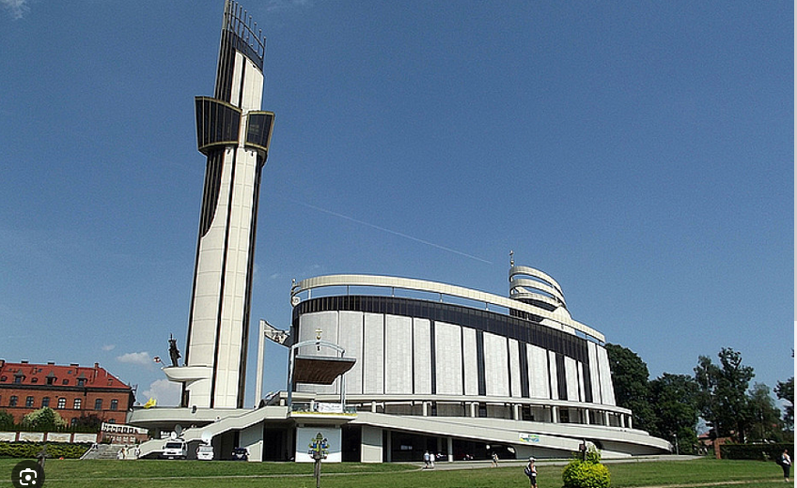
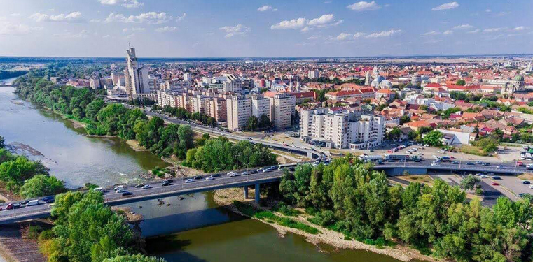
Dzień 1 27.07 Kraków –>Bardejów->Kisvarda-> Satu Mare-> 445 km

Slide 4
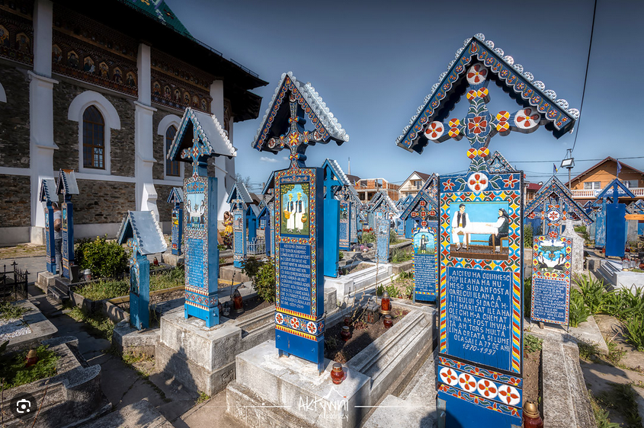
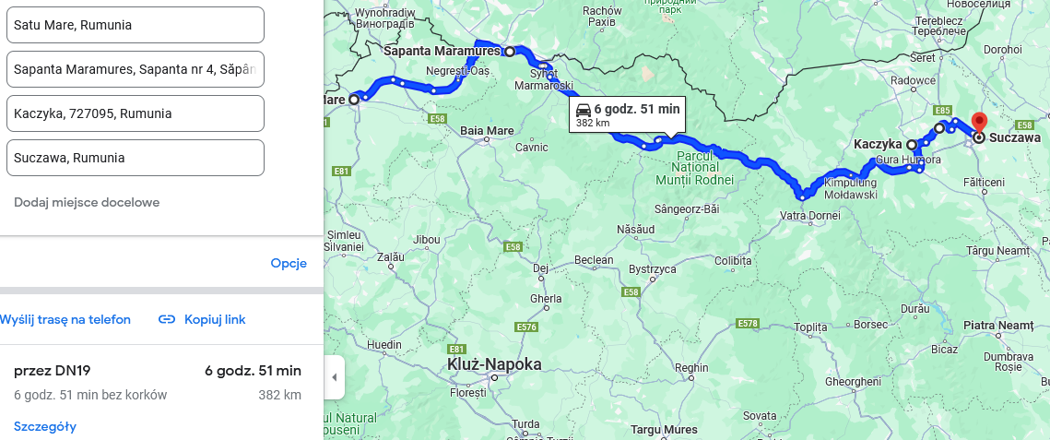
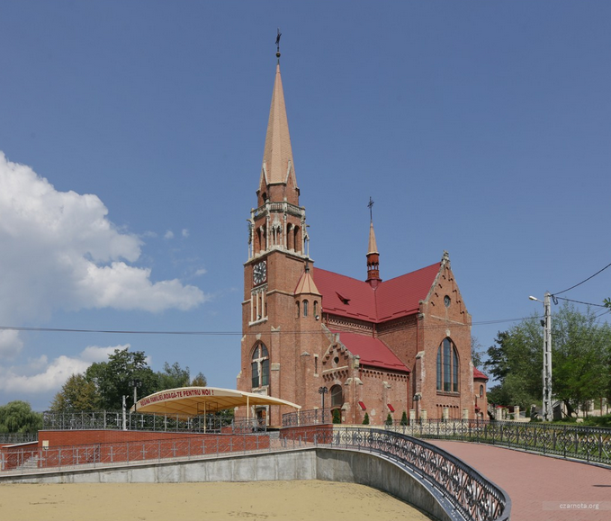
Dzień 2 28.07 Satu Mare—>Sapanta->przeł. Prislop (1416 m n.p.m) ->Kaczyka->Suczawa 380 km

Slide 5
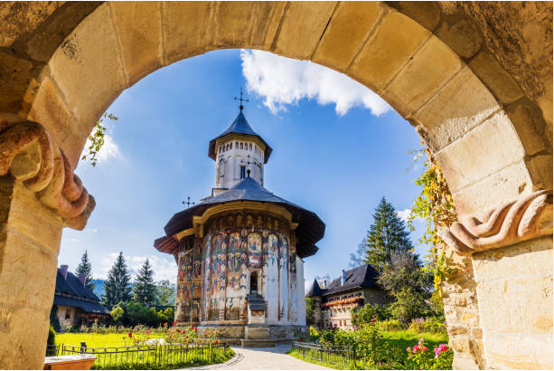
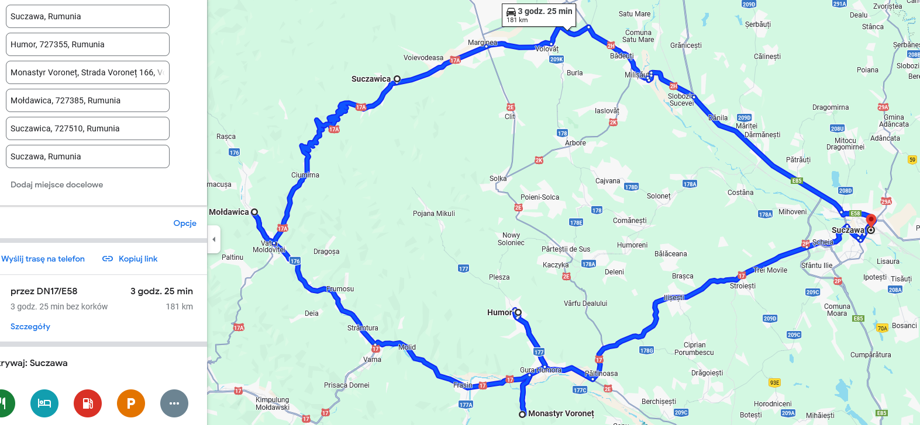
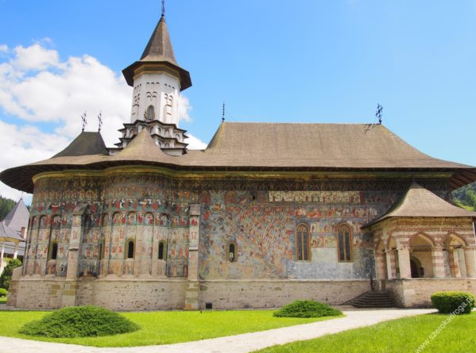
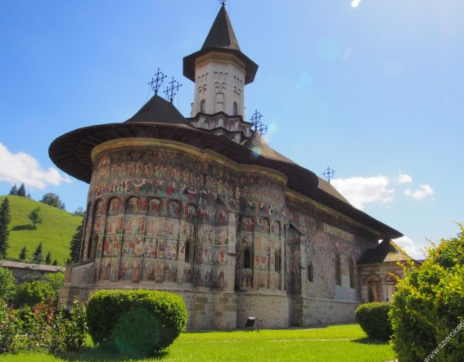
Dzień 3 29.07 Suczawa i okolice-malowane monastyry z 16- wieku(oraz odwiedzimy obóz króla Jana III Sobieskiego z czasów odsieczy Wiedeńskiej) ->180 km

Slide 6
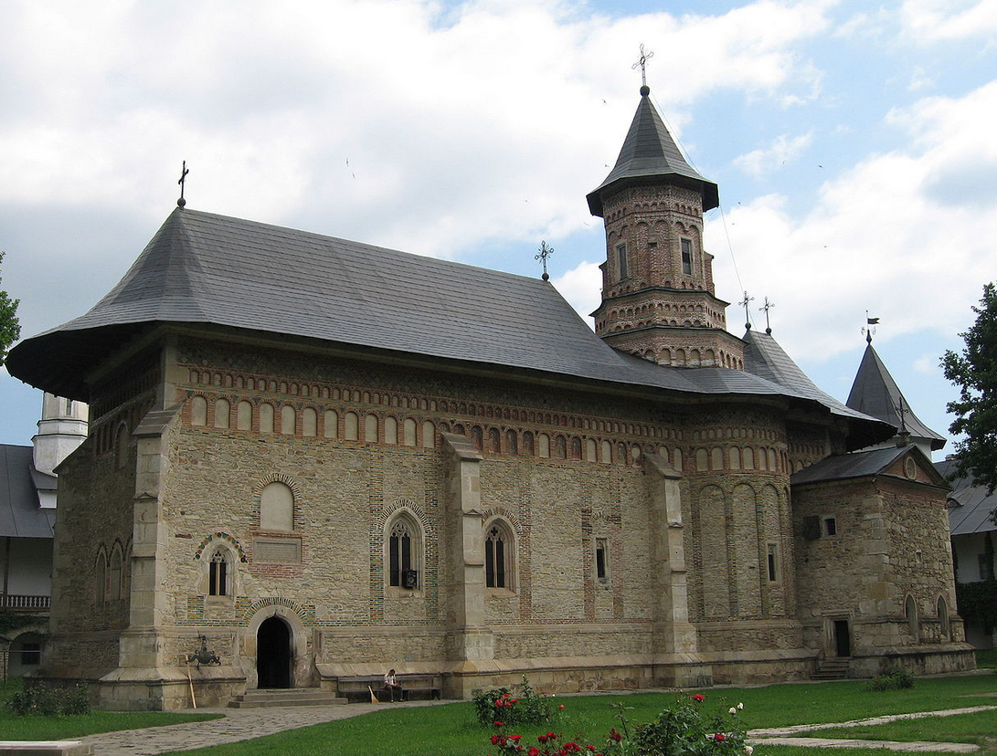
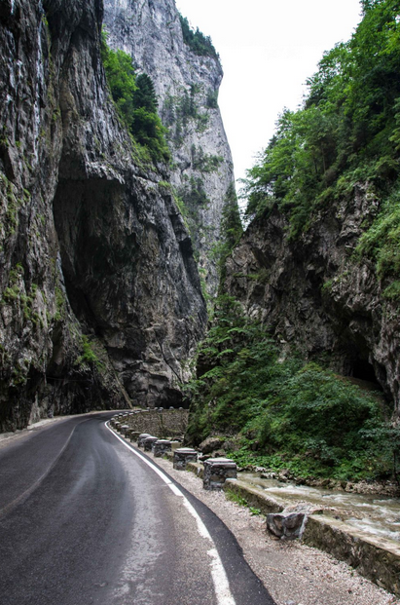
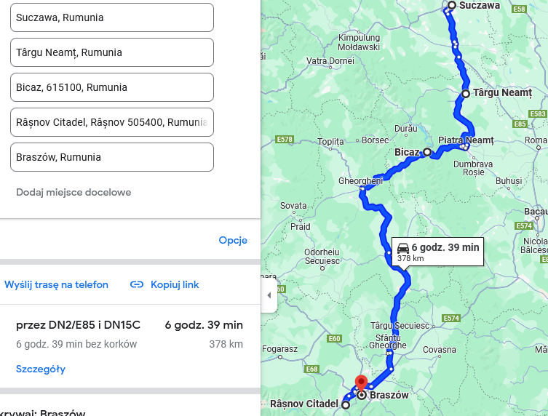
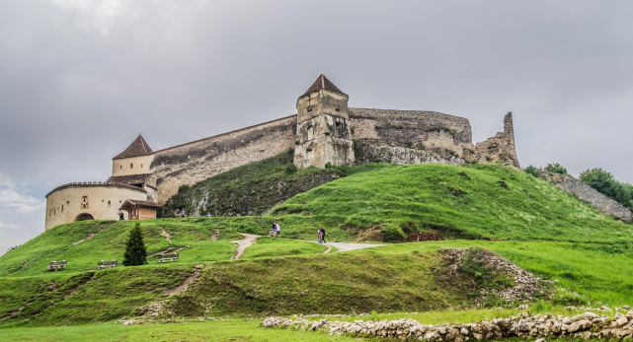
Dzień 4 30.07 – Suczawa ->Bicaz->Braszow-> 380 km

Slide 7
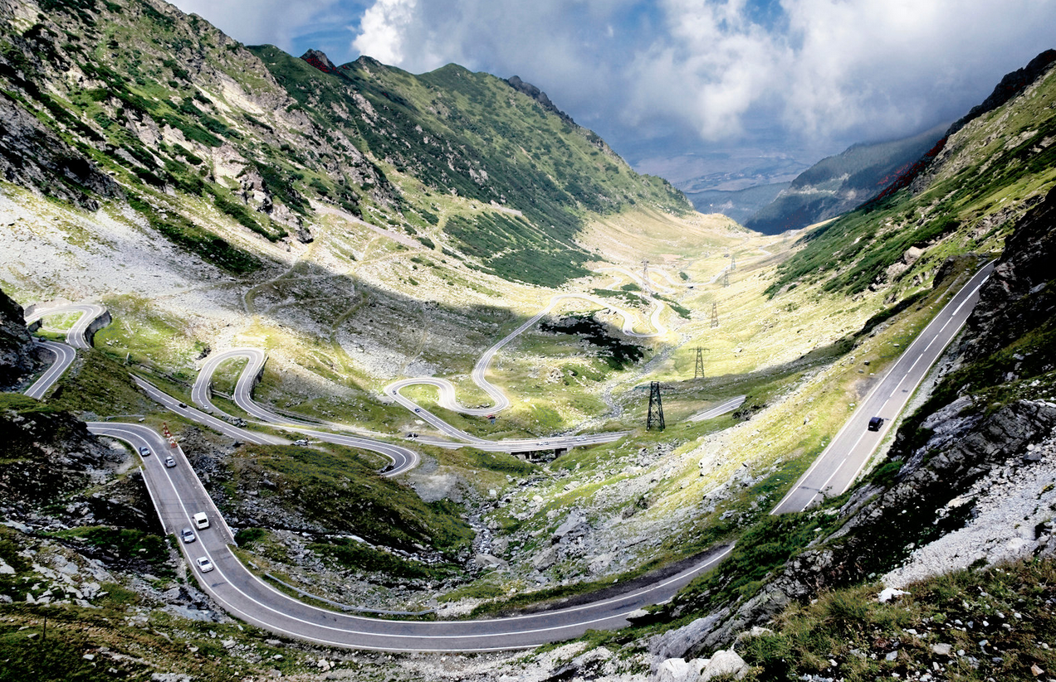
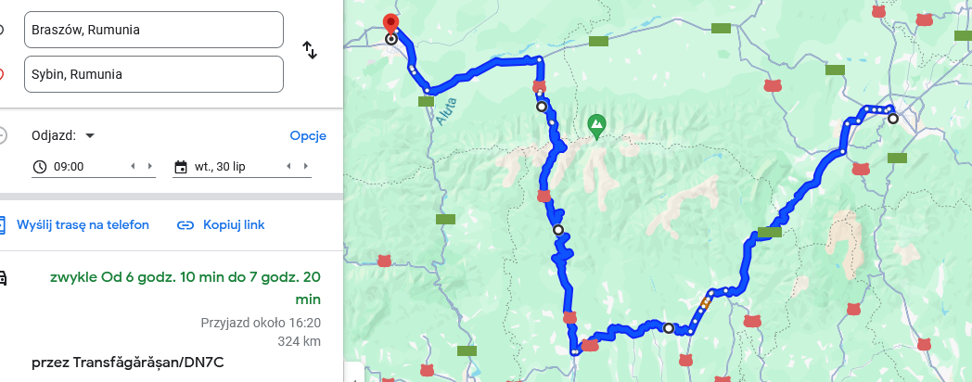
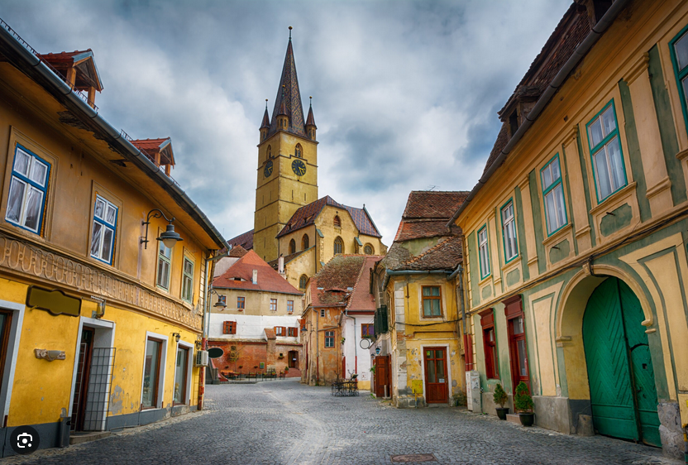
Dzień 5 31.07 Braszow -> Tranfogaraska(2042 m n.p.m)-> Sybin -> 324 km

Slide 8
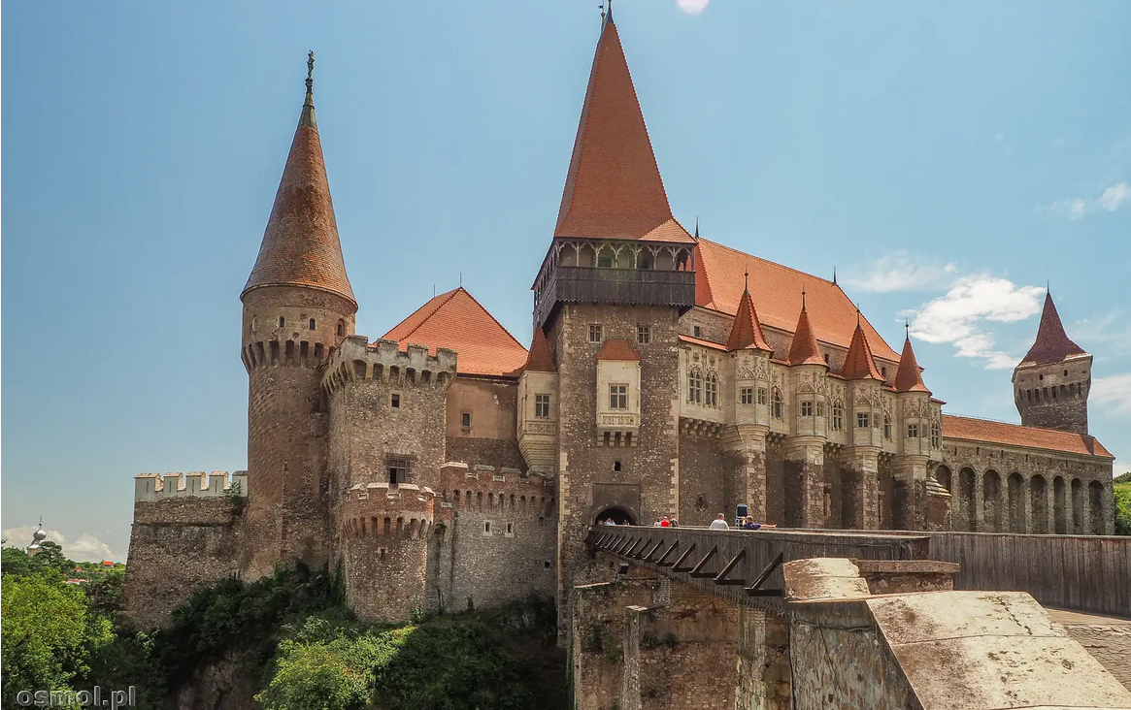
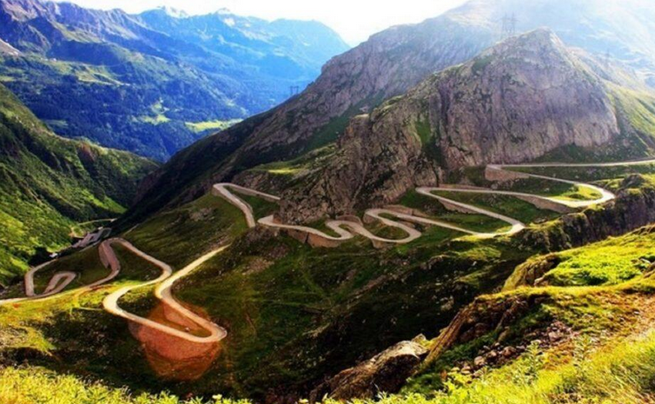
Dzień 6 1.08. Sybin -> Transalpina (2140 m n.p.m)->Timisoara 395 km

Slide 9
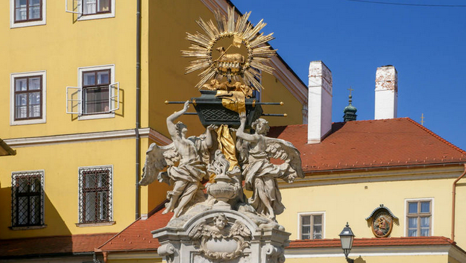
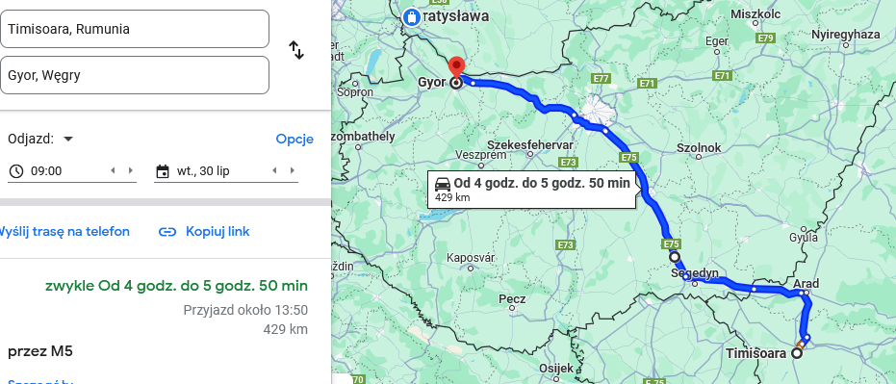
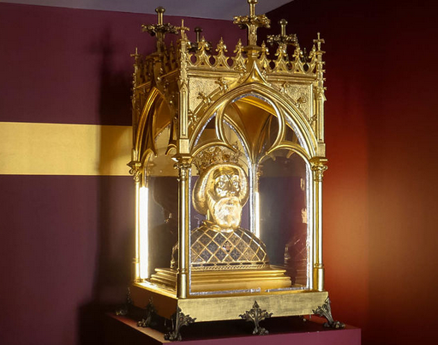
Dzień 7 2.08 Timisoara > Gyor - 429 km

Slide 10
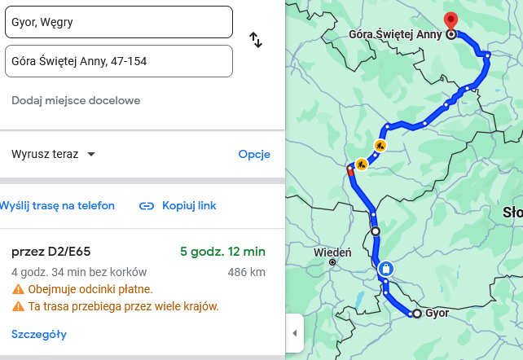
Dzień 8 3.08 Gyor-Góra św.Anny -> 486 km

Slide 11
Całość trasy 3 000 km
Koszt uczestnictwa w terminie 27.07-3.08.2024(7 noclegów)-2200 zł
Średnia cena paliwa to 1,4 euro(6 zł)
Szacowany koszt paliwa to około 1000 zł ( 6,5 l/100 km)
Wyżywienie w cenie to śniadanie.
W hotelach mamy restauracje , koszt kolacji to około 50-70 zł na osobę
Zakwaterowanie –hotele
Opieka duszpasterska ks. Adam Parszywka

Slide 12
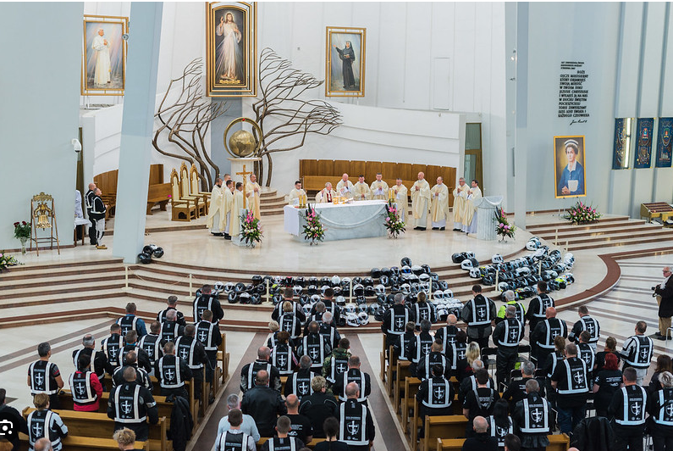
Zapraszamy do uczestnictwa

